Slide 1
4e Module:
Segmentez les clients d’un site e-commerce
Open Classrooms – Parcours Datascience
Vincent GAGNOT

Slide 2
Objectifs, axe de l’analyse
Données disponibles
Analyse exploratoire univariée/multivariée
Sélection et création des features
Modèles testés:
- Agglomerative Clustering
- DBScan
- KMeans
Maintenance du modèle

Slide 3
Objectifs et axe de l’analyse
Mettre en place une segmentation client à partir des fichiers client d’Olist
  Tester différentes clusterisations (modèles, variables)
  Sélectionner un modèle et expliquer les résultats
Etudier les possibilités de maintenance de la segmentation

Slide 4
Données disponibles
9 tables fournies par Olist, reliables entre elles via des variables communes
  Liste des clients
  Géolocalisation des clients
  Liste des commandes, statuts et dates de commande et livraison
  Liste des composants des commandes
  Détail des paiements des commandes
  Retour client par commande
  Description des produits
  Données sur les vendeurs
  Traduction des catégories de produit

Slide 5
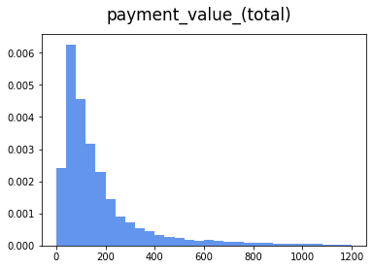
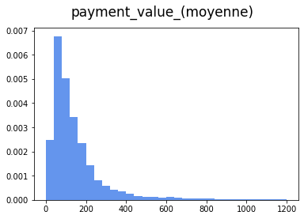
Analyse univariée
Moyenne des paiements autour de 50 reals, écart-type reals.

Slide 6
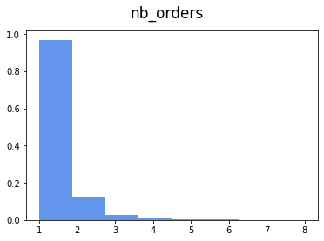
Analyse univariée
L’écrasante majorité des clients n’a fait qu’une commande.
Une minorité a fait plusieurs commandes (max: 24 commandes).

Slide 7
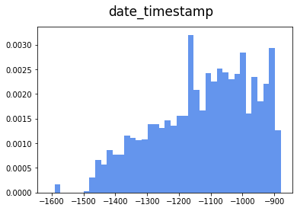
Analyse univariée
Environ 3 ans d’historique
Nombre de commandes en hausse.

Slide 8
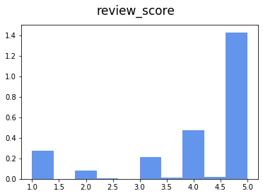
Analyse univariée
L’essentiel des commandes est très bien noté.

Slide 9
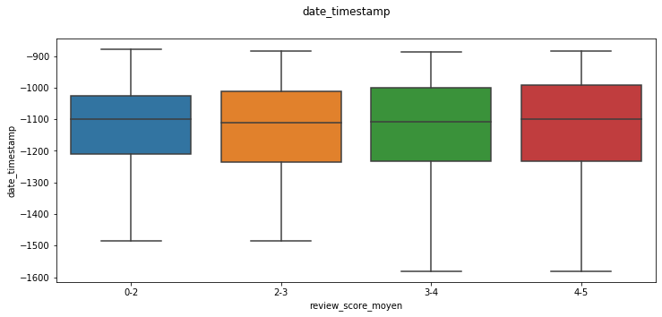
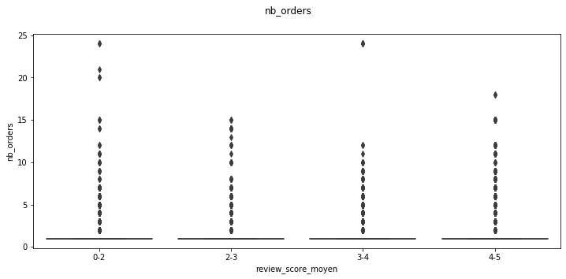
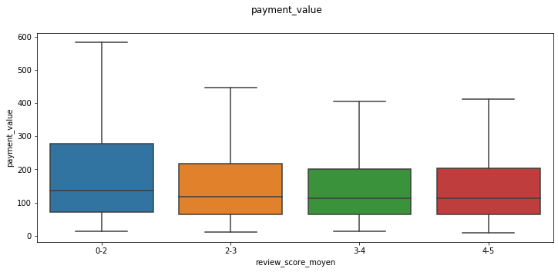
Analyse multivariée
Répartition par Review Score moyen:
Pas de tendance claire.

Slide 10
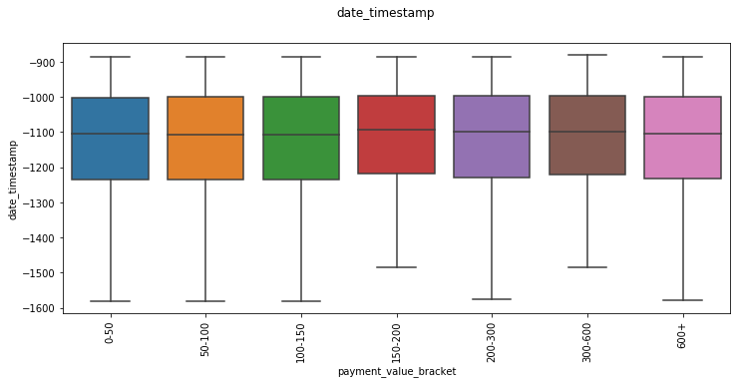
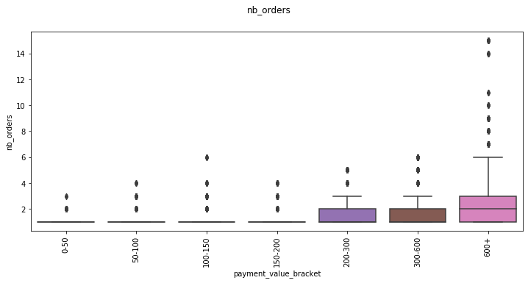
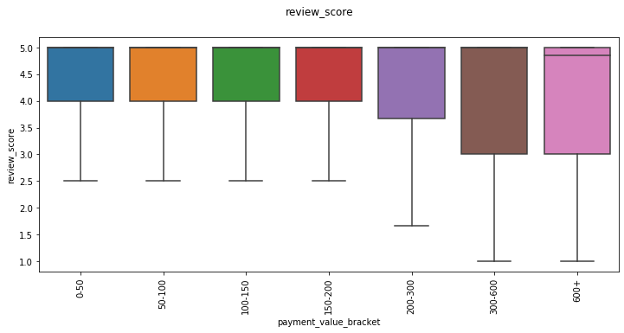
Analyse multivariée
Répartition par total dépensé:
Plus d’orders pour les tranches les plus dépensières (montant cumulé et montant moyen/order).
Notes plus variées dans les tranches les plus dépensières (montant cumulé et montant moyen/order).

Slide 11
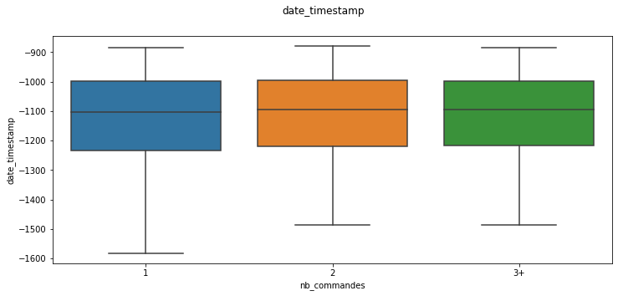
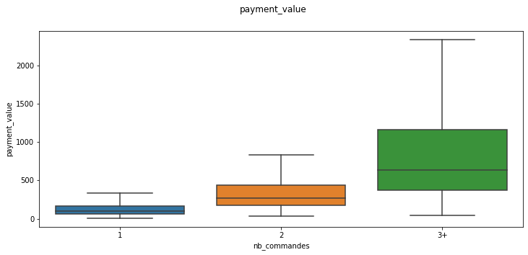
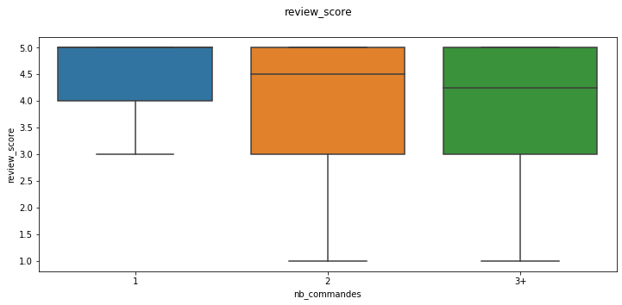
Analyse multivariée
Répartition par nb de commandes:
Montant total plus élevé pour les tranches ayant le plus commandé (montant cumulé et montant moyen/order).
Notes plus variées dans les tranches ayant le plus commandé.

Slide 12
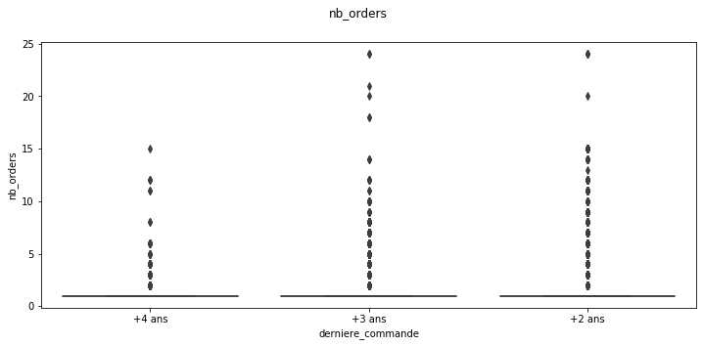
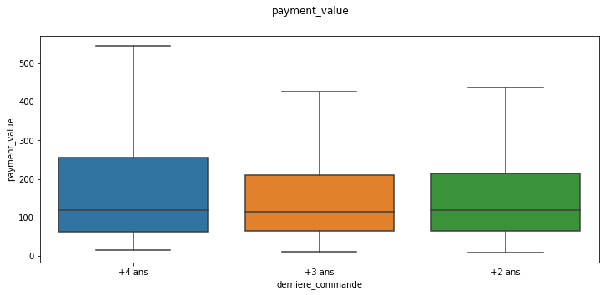
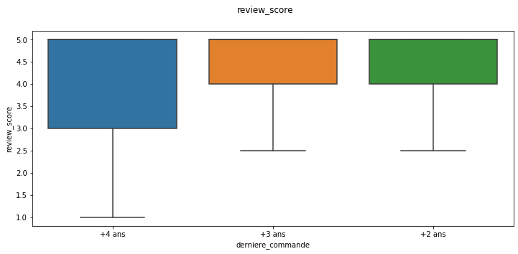
Analyse multivariée
Répartition par date de dernière commande:
Pas de tendance nette.
Notes pouvant être plus faible, et plus de variabilité des montants dépensés, pour les clients n’ayant pas commandé depuis le plus longtemps.

Slide 13
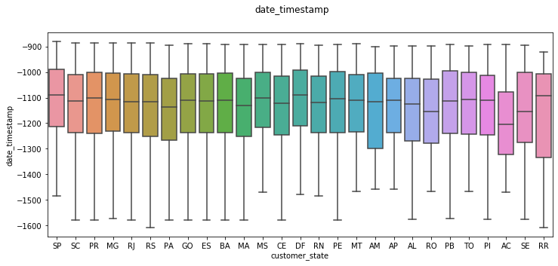
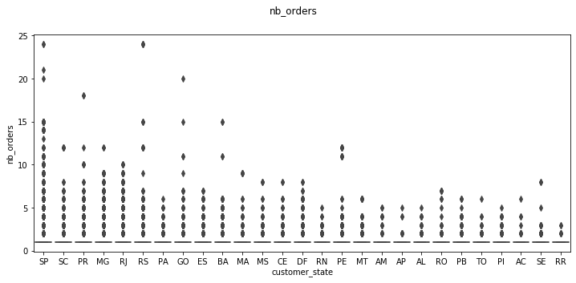
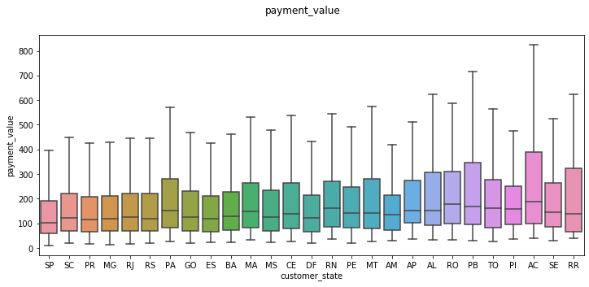
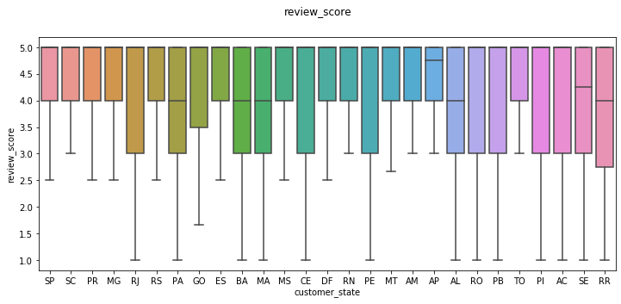
Analyse multivariée
Répartition par Région:
Pas de tendance claire, à part éventuellement pour le review score.

Slide 14
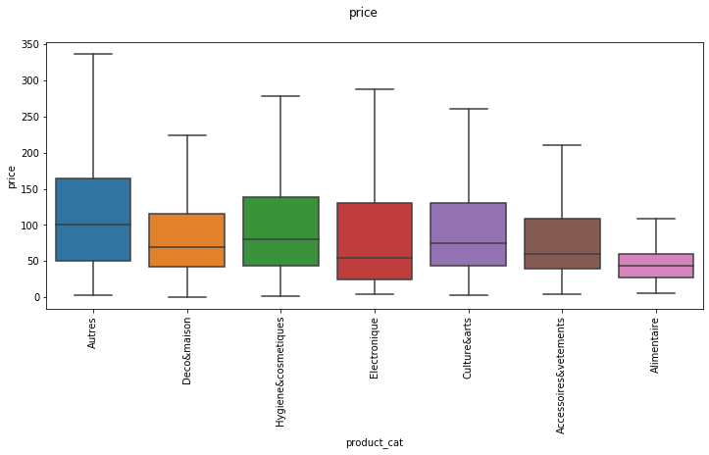
Analyse multivariée
Prix par catégorie de produit:
Moyenne entre 50 et 100 Reals.
Prix plus faible pour les articles alimentaires.
Prix plus élevés pour les « Autres ».

Slide 15
Sélection et création des features
Clustering fait au niveau customer_unique_id.
Variables utilisées pour le clustering:
  Nombre de jours écoulés depuis la dernière commande (Récence),
  Nombre total de commandes passées(Fréquence),
  Montant total dépensé sur le site (Montant),
  Note moyenne donnée aux commandes,
  Et éventuellement:
  Product category,
  Autres…
Segmentation RFM

Slide 16
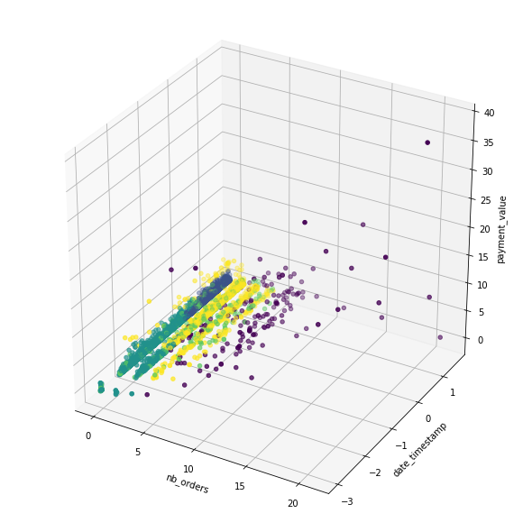
Modèles testés: Agglomerative Clustering
Fit fait sur un échantillon (20% des individus) pour raison technique.
Estimated number of clusters: 5
Silhouette Coefficient: 0.391
Nb d’individus par cluster: 166/1466/6900/2140/1466

Slide 17
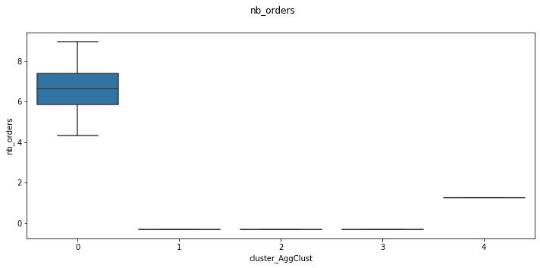
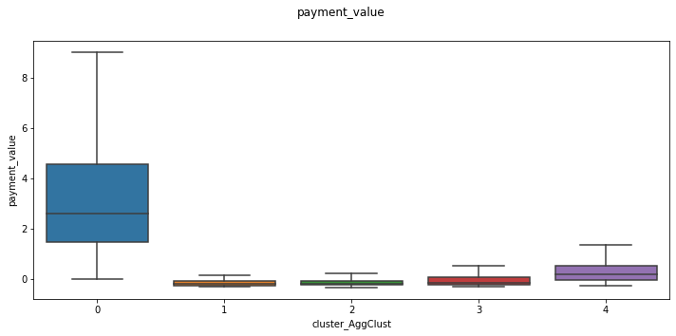
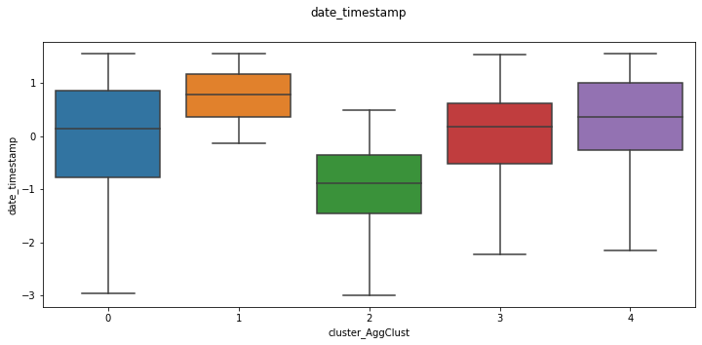
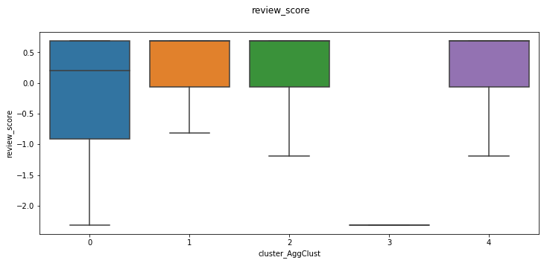
Modèles testés: Agglomerative Clustering
Fit fait sur un échantillon (20% des individus) pour raison technique.
Estimated number of clusters: 5
Silhouette Coefficient: 0.391
Nb d’individus par cluster: 166/1466/6900/2140/1466

Slide 18
Modèles testés: Agglomerative Clustering
Fit fait sur un échantillon (20% des individus) pour raison technique.
Estimated number of clusters: 5
Silhouette Coefficient: 0.391
Nb d’individus par cluster: 166/1466/6900/2140/1466
Cl 0: Clients à 3 commandes ou plus
Cl 1: Autres – clients plus récents
Cl 2: Autres – clients plus anciens
Cl 3: Clients ayant toujours donné la plus faible note
Cl 4: Clients à 2 commandes

Slide 19
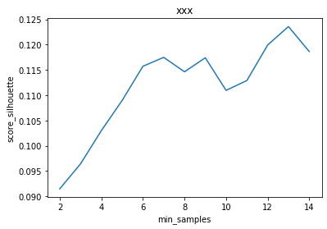
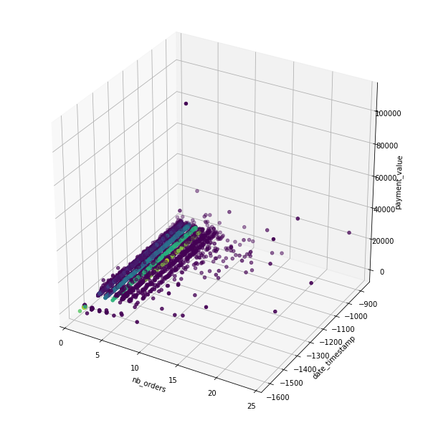
Modèles testés: DBScan
Epsilon = 0,325
Estimated number of clusters: 23
Estimated number of noise points: 2282 Silhouette Coefficient: 0.124
Les 2/3 des individus dans les 2 premiers cluster,
14 clusters regroupés comprennent moins d’individu que le bruit!

Slide 20
Modèles testés: DBScan
Epsilon = 0,325
Estimated number of clusters: 23
Estimated number of noise points: 2282
Silhouette Coefficient: 0.124
Les 2/3 des individus dans les 2 premiers cluster,
14 clusters regroupés comprennent moins d’individu que le bruit!
Je ne retiendrai pas ce modèle.

Slide 21
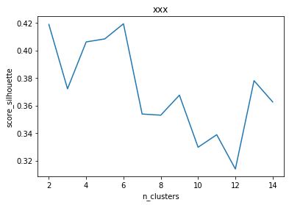
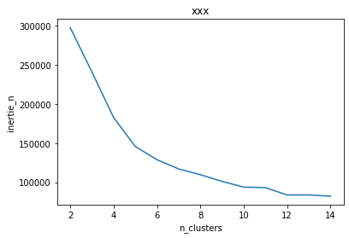
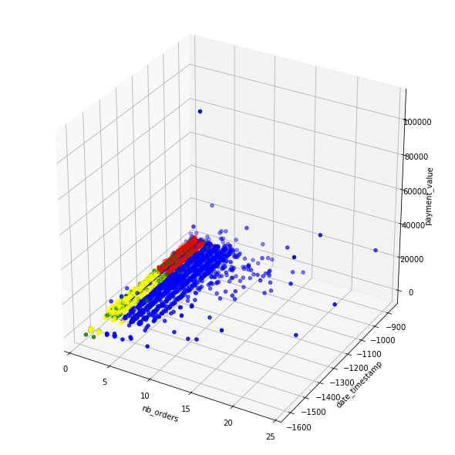
Modèles testés: KMeans
Nombre de clusters: 4
Silhouette Coefficient: 0.4062274
Nb d’individus par cluster: 42492/31998/16542/3055
(5/6 clusters: des regroupements à moins de 25 individus apparaissent.)

Slide 22
Modèles testés: KMeans
Nombre de clusters: 4
Silhouette Coefficient: 0.4062274
Nb d’individus par cluster: 42492/31998/16542/3055
(5/6 clusters: des regroupements à moins de 25 individus apparaissent.)
Je retiens ce modèle.

Slide 23
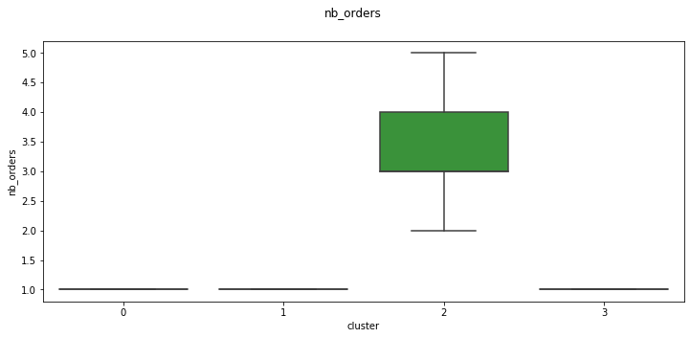
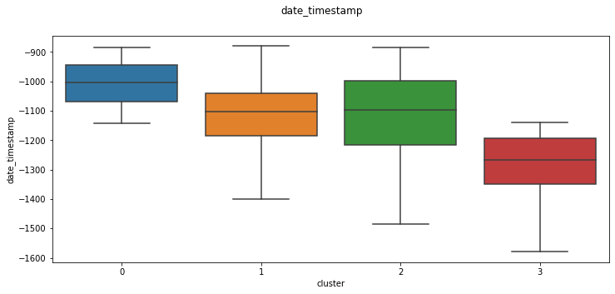
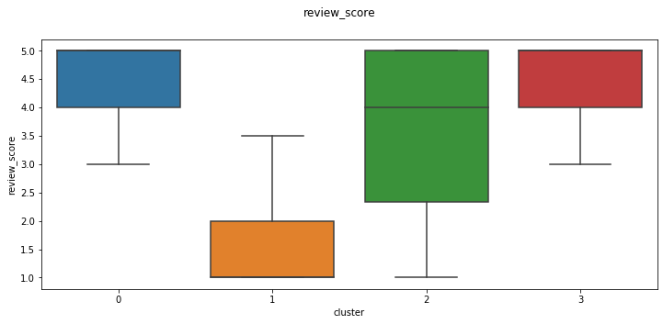
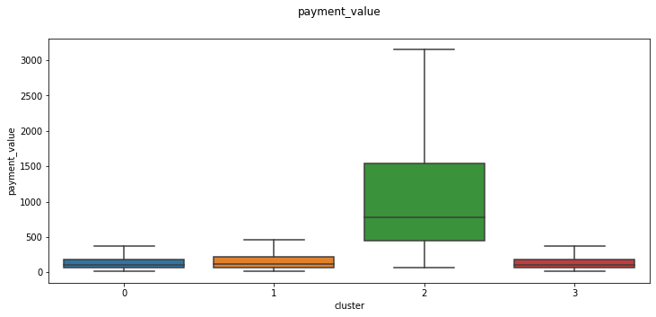
Modèles testés: KMeans

Slide 24
Modèles testés: KMeans
Cl 0: Autres que Cl1 et Cl2 - Clients ayant fait leur commande il y a moins d’un an
Cl 1: Clients ayant mis les plus faibles review-score
Cl 2: Clients ayant fait le plus de commandes et dépensé le plus
Cl 3: Autres Cl1 et Cl2 - Clients ayant fait leur commande il y a plus d’un an

Slide 25
Maintenance du modèle
2e objectif du projet: fournir « une proposition de contrat de maintenance basée sur une analyse de la stabilité des segments au cours du temps ».
Pour cela, j’ai:
Simulé une base dans un état « passé », par suppression des commandes postérieures à une date j,
Procédé à un clustering de la base à la date j, en utilisant le modèle et les conditions sélectionnées précédemment,
« Evalué la stabilité des segments », en comparant les clusterings 1) à la date j et 2) fait sur la base complète.

Slide 26
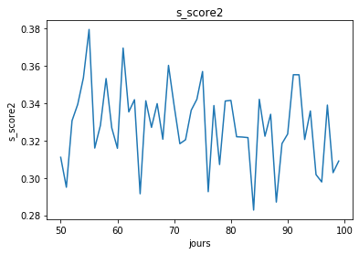
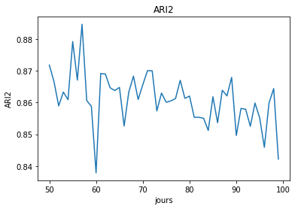
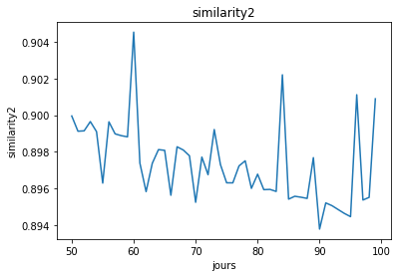
Maintenance du modèle
Silhouette score variable mais variance limitée
Après 75 jours:
- Rand score sous les 85%,
- 10% de différence d’attribution cluster.
Silhouette score
Déviation
(Normalisation intégrée au modèle de clustering)

Slide 27
J’aurais pu faire
Tester davantage de features (tous modèles),
DBScan: approfondir la recherche des meilleurs paramètres,
Inclure le temps de calcul dans les paramètres de choix du modèle,
N’utiliser que les variables RFM.

Slide 28
Slides supplémentaires

Slide 29
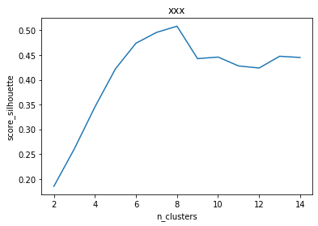
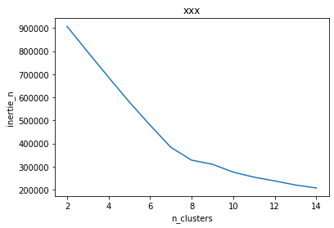
Modèles testés: Kmeans avec product_cat
5081989922287904
Variables utilisées pour le clustering:
  Nombre de jours écoulés depuis la dernière commande (Récence),
  Nombre total de commandes passées(Fréquence),
  Montant total dépensé sur le site (Montant),
  Note moyenne donnée aux commandes,
  Catégorie de produit (regroupés en 7 catégories principales)
Nombre de clusters: 8 (vs 4 sans product_cat)
Silhouette Coefficient: 0,5082 (vs 0.4062 sans product_cat)
Nb d’individus par cluster: 1379/3331/25383/956/26314/11601/9095/16028

Slide 30
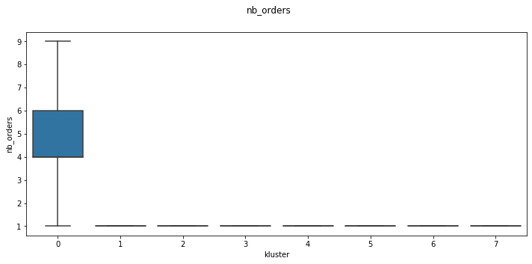
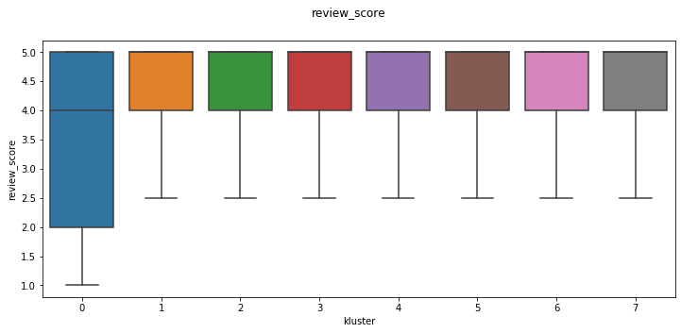
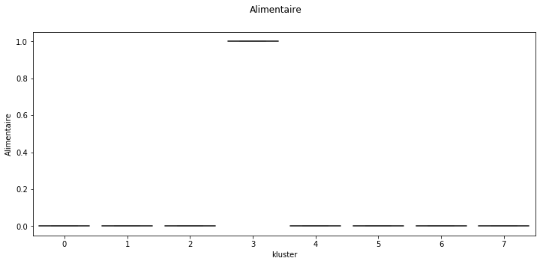
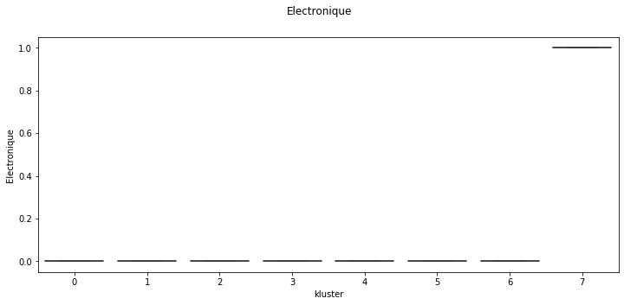
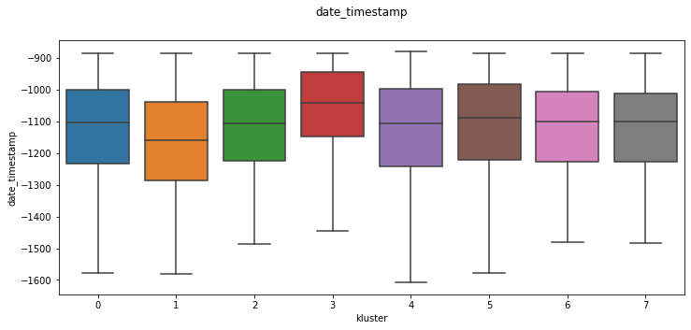
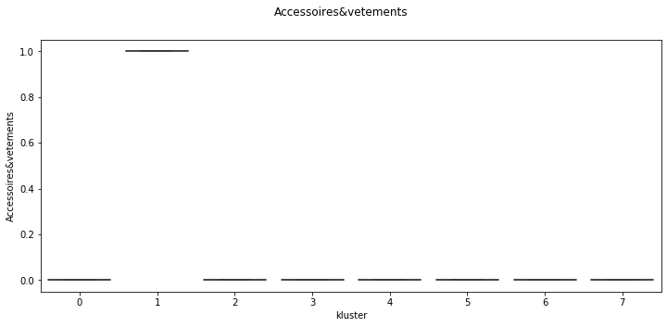
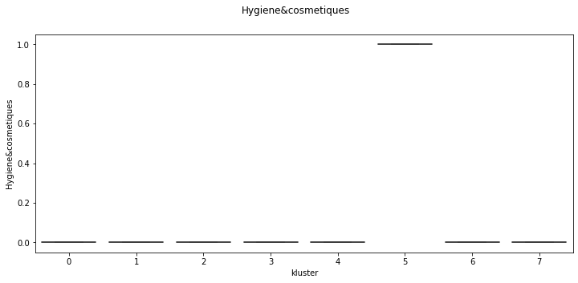
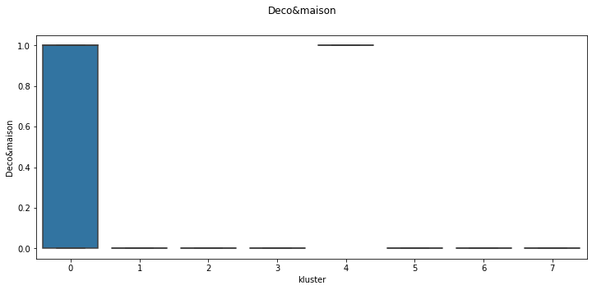
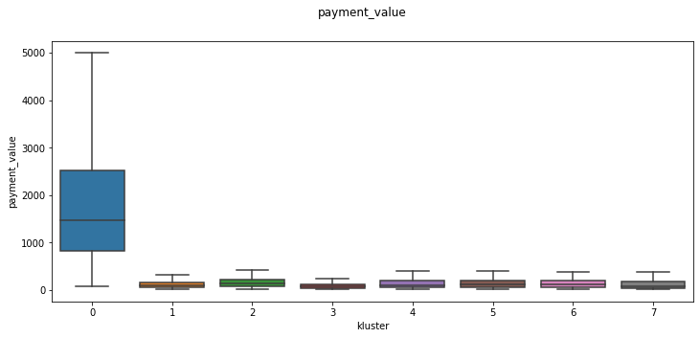


Modèles testés: KMeans
Cluster 3: Alimentaire
Cluster 7: Electronique
Cluster 1: Access. & vêtements
Cluster 5: Hygiène & cosmétique
Les catégories de produit prennent le dessus sur les autres variables
Cluster 2: Autres
Cluster 6: Culture & arts

